Slide 1
Методология (целевая модель) наставничества обучающихся для организаций, осуществляющих образовательную деятельность по общеобразовательным, дополнительным общеобразовательным и программам среднего профессионального образования, в том числе с применением лучших практик обмена опытом между обучающимися
ГАУ ДПО ИО «Региональный институт кадровой политики и непрерывного профессионального образования»
Зыкова Анна Николаевна,
Руководитель центра сопровождения конкурсов, проектов и программ в ПОО

Slide 2
НАСТАВНИК

Slide 3
НАСТАВНИЧЕСТВО
ОПЕКА
НАСТАВНИЧЕСТВО
СОПРОВОВОЖДЕНИЕ

Slide 4
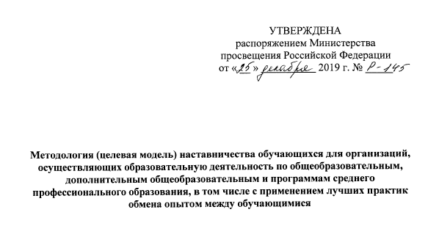
Методология
Утверждена распоряжением Министерства просвещения Российской Федерации от 25 декабря 2019 г. № Р-145.

Slide 5
ЦЕЛЕВАЯ МОДЕЛЬ НАСТАВНИЧЕСТВА –
система условий, ресурсов и процессов, необходимых для реализации процесса
наставничества и достижения поставленной цели в образовательных организациях
Почему есть запрос на целевую модель наставничества?

Slide 6
низкая мотивация обучающихся и педагогов к изменениям
низкая вовлеченность
профессионально-личностное выгорание педагогов
инертность образовательной системы
особые потребности обучающихся
быть важным и признанным другими
понять, кто я, чего хочу, свои сильные стороны, интересы и мечты
понять, кем мне быть проявить себя, свои таланты
получить поддержку от значимых людей
ПРОБЛЕМЫ
ПОТРЕБНОСТИ

Slide 7
5 ФОРМ НАСТАВНИЧЕСТВА

Slide 8
КАЖДАЯ ФОРМА
ВКЛЮЧАЕТ
Цели и задачи программы
Ожидаемые результаты
Оцениваемые результаты
Портрет участников
Вариации ролевых моделей
Описание этапов наставнического
взаимодействия (раскрытие целевой модели)
Область применения в рамках образовательной
программы

Slide 23
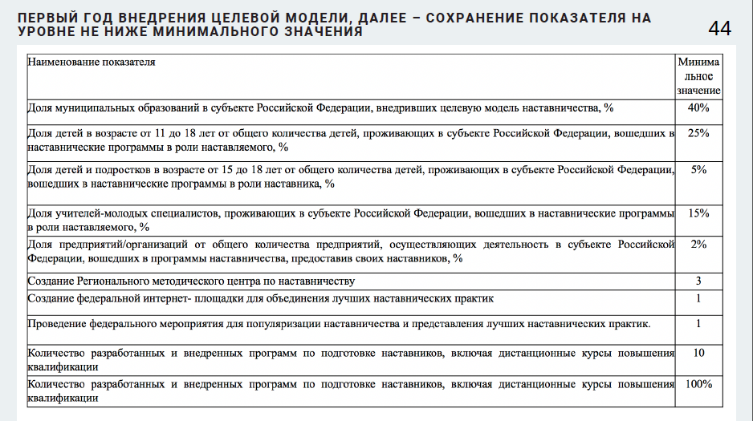

Slide 25
ПРИМЕРНАЯ ФОРМА ВНЕДРЕНИЯ ЦЕЛЕВОЙ МОДЕЛИ НАСТАВНИЧЕСТВА В ОБРАЗОВАТЕЛЬНЫЕ ОРГАНИЗАЦИИ

Slide 26
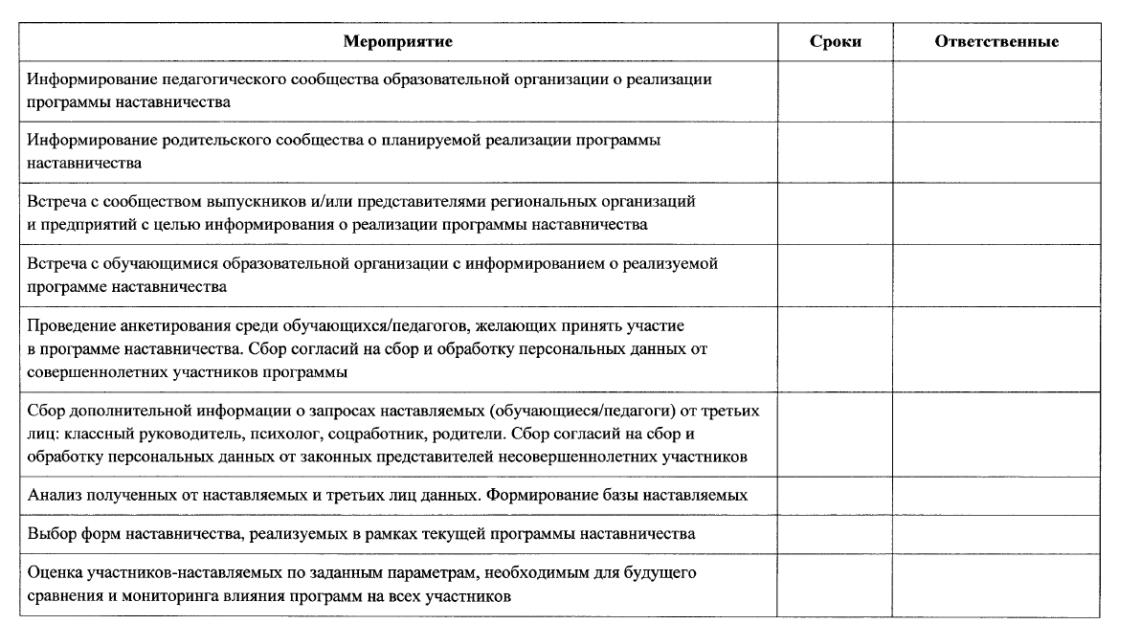

Slide 27
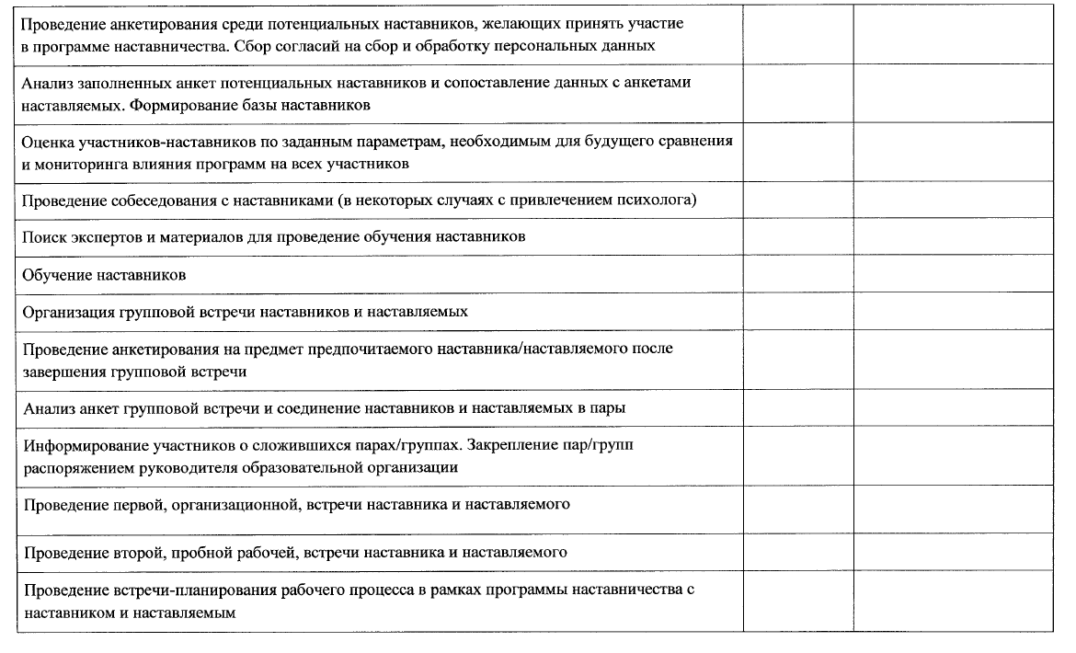

Slide 28
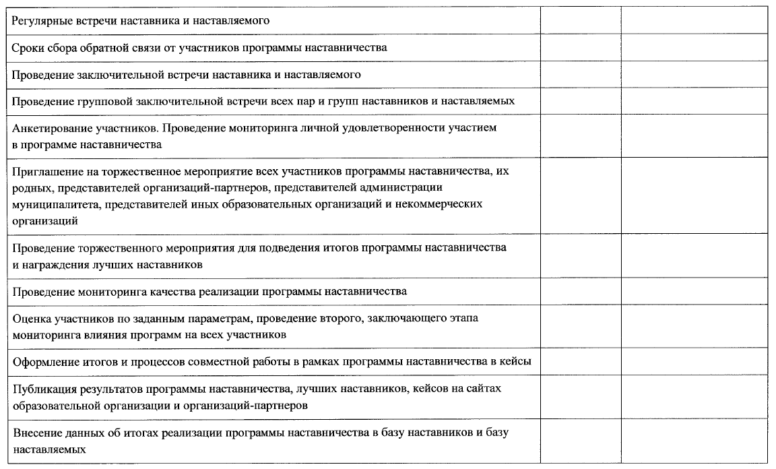

Slide 30
НОРМАТИВНЫЕ ДОКУМЕНТЫ

Slide 31
ПОЛЕЗНЫЕ РЕСУРСЫ
https://goo.gl/zUBNpZ

Slide 32
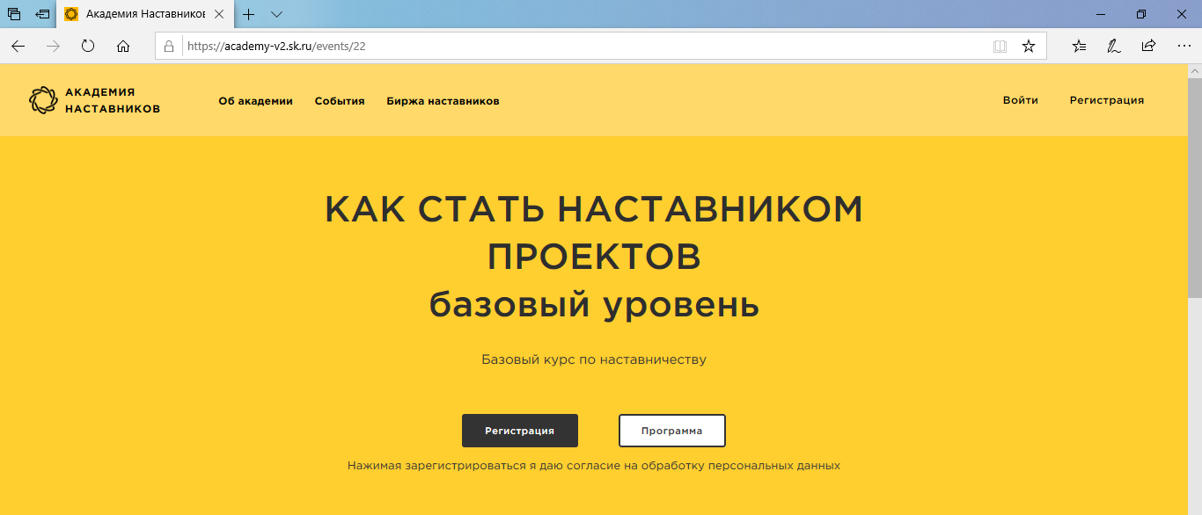
ПОЛЕЗНЫЕ РЕСУРСЫ
https://academy-v2.sk.ru/events/22/124

Slide 33
ПОЛЕЗНЫЕ РЕСУРСЫ

